Slide 1
Караченцева Галина Іллівна
Освіта – повна вища
Навчальний заклад - ХДПУ ім. Г.С.Сковороди
Стаж роботи - 21 рік
Рівень кваліфікації - спеціаліст першої категорії
Керівник ШМО вчителів початкових класів з 2012 р.

Slide 2
КРЕДО
Життєве
Педагогічне
На добро
відповідай добром,
на зло -
справедливістю.
В кожній дитині -
сонце, тож даймо
йому можливість
світити.

Slide 3
ПОБЛЕМНА ТЕМА
Активізація навчальної діяльності учнів початкової школи з використанням технології “Smart Kids”

Slide 4
ЗАВДАННЯ ВЧИТЕЛЯ ПОЧАТКОВИХ КЛАСІВ
“ Навчити дитину вчитися, дати їй уміння, за допомогою яких вона буде самостійно підніматися із сходинки на сходинку довгого шляху пізнання – це одне з найскладніших завдань учителя. Саме у його здійсненні – ключ до тієї педагогічної мудрості, оволодіння якою робить нашу працю творчою.”
В. Сухомлинський

Slide 5
МЕТОДИ РОБОТИ
Ітерактивні
Ситуативне моделювання
Дискусія в стилі телешоу
Метод дискусії
Кооперативно-групове навчання
“Займи позицію”
Рольова гра
Сценки
Драматизація
Незакінчене речення
Мікрофон
Імітаційні ігри

Slide 6
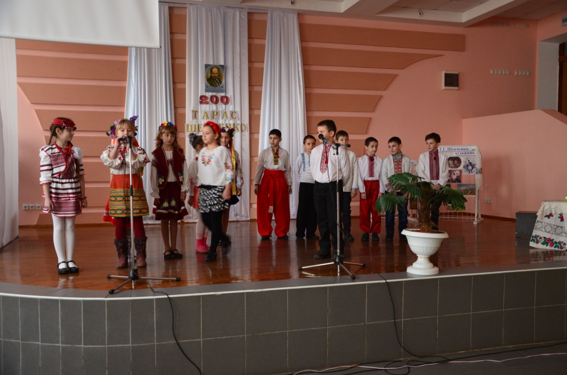
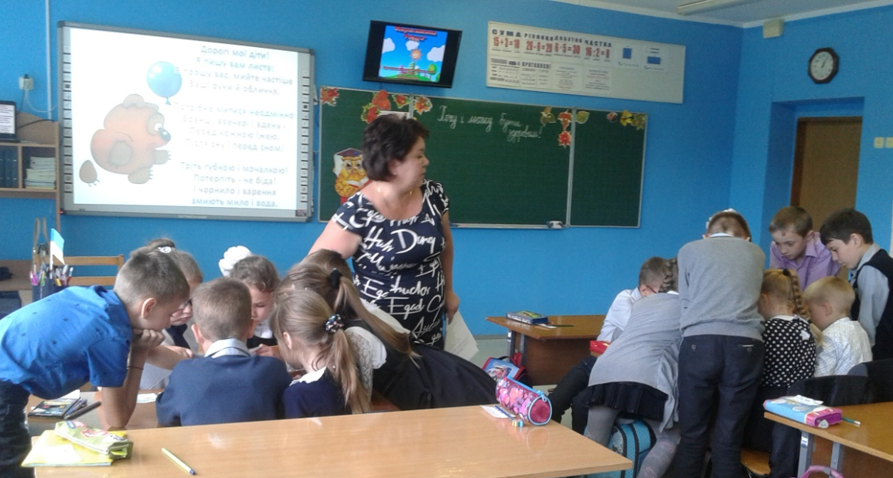
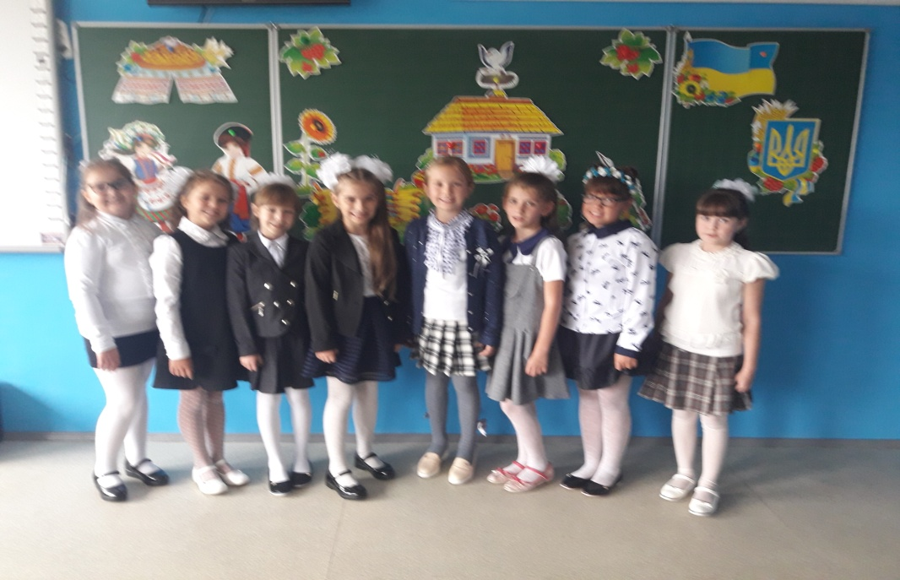
ПОЗАКЛАСНА РОБОТА (ВІДКРИТІ ВИХОВНІ ГОДИНИ)

Slide 7
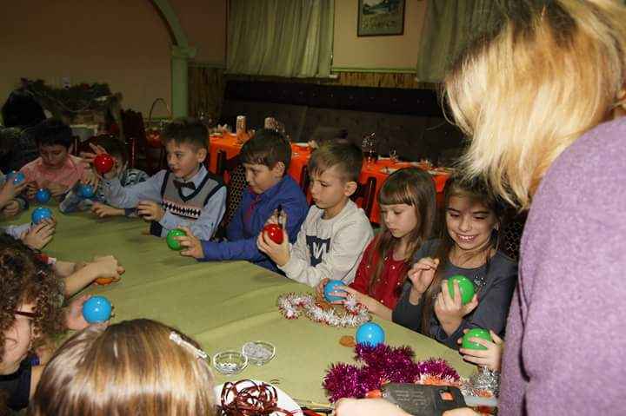
ПОЗАКЛАСНА РОБОТА (МАЙСТЕРКЛАСИ)

Slide 8
ПОЗАКЛАСНА РОБОТА (ТЕМАТИЧНІ ТИЖНІ)

Slide 9
ІНТЕЛЕКТУАЛЬНІ КОНКУРСИ (НАЙРОУМНІШИЙ)

Slide 10
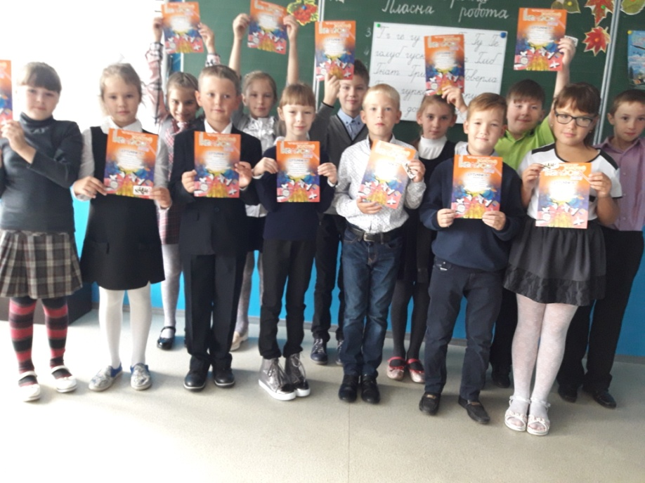
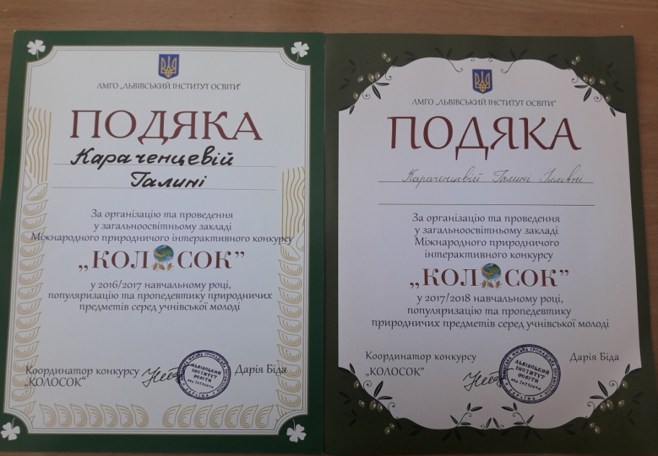
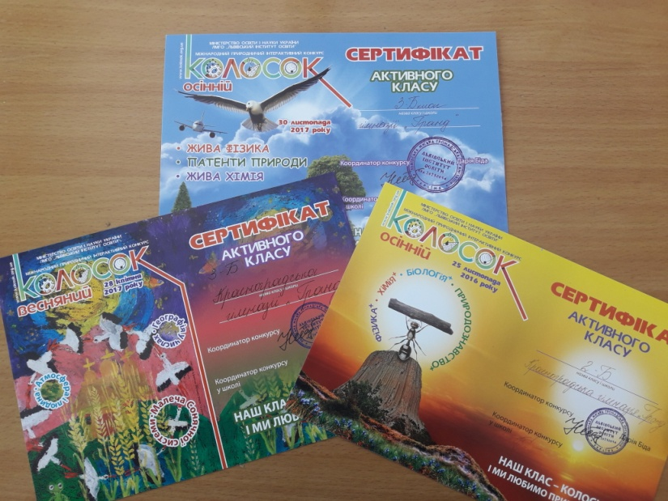
ІНТЕЛЕКТУАЛЬНІ КОНКУРСИ (КОЛОСОК)

Slide 11
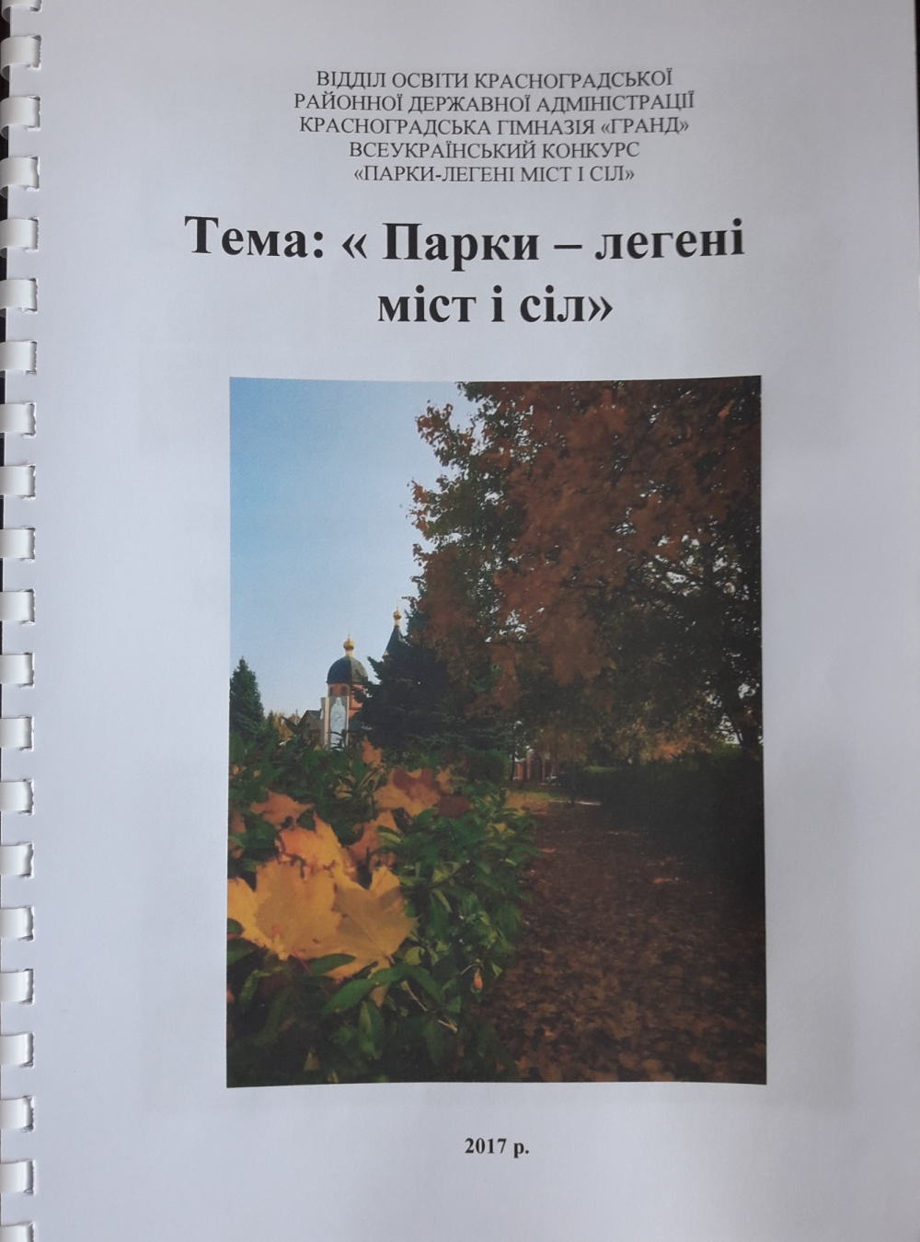
ПОШУКОВО-ДОСЛІДНИЦЬКА РОБОТА
Районний етап – І місце;
Обласний етап – І місце.

Slide 12
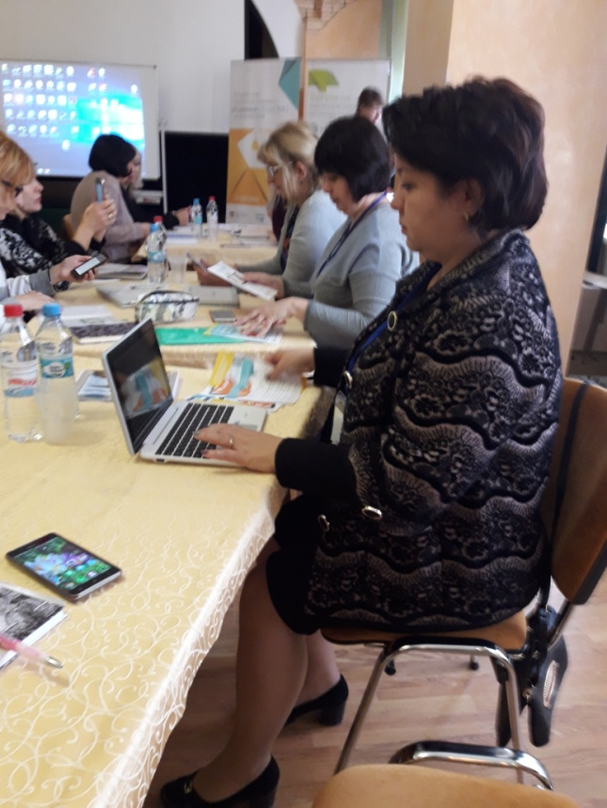
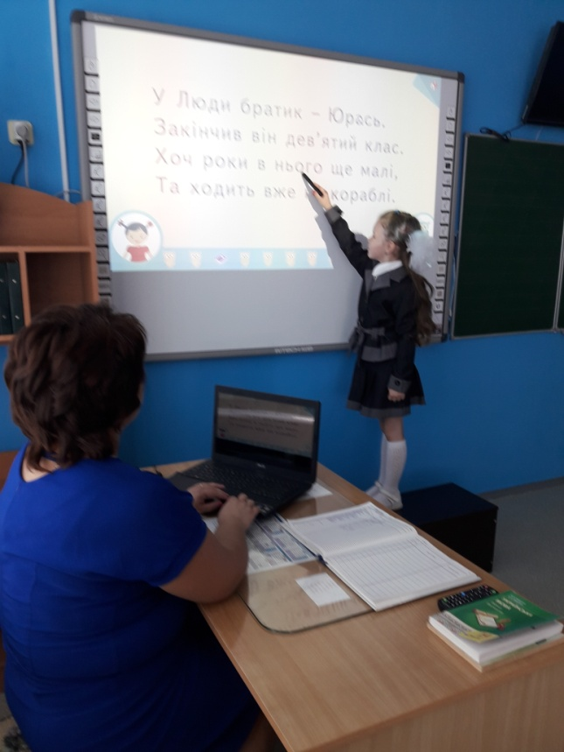
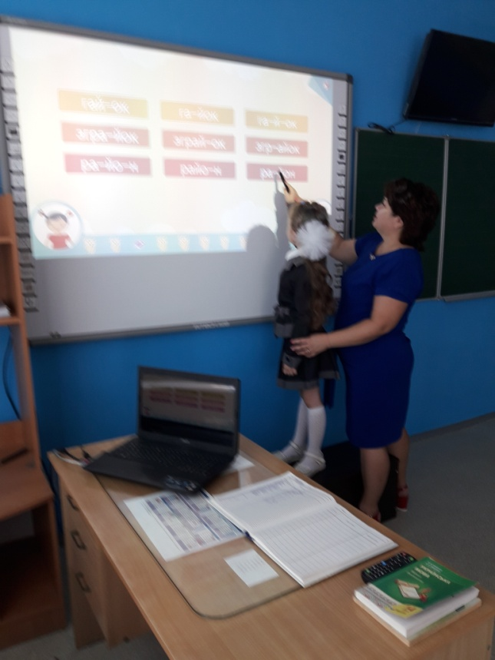
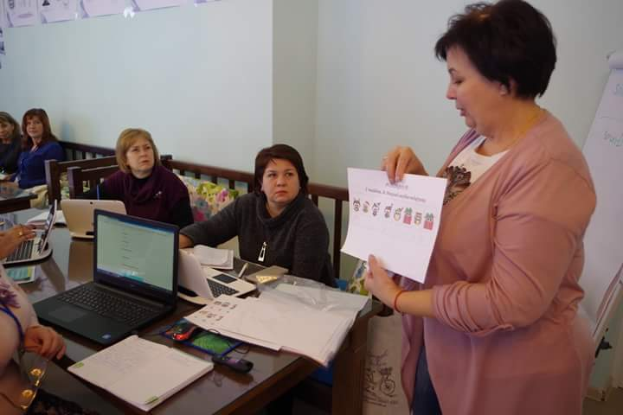
ВСЕУКРАЇНСЬКИЙ ПРОЕКТ “РОЗУМНИКИ ”

Slide 16
“МИ ПОЗБАВЛЯЄМО ДІТЕЙ МАЙБУТНЬОГО, ЯКЩО ПРОДОВЖУЄМО УЧИТИ СЬОГОДНІ ТАК, ЯК УЧИЛИ ЦЬОМУ УЧОРА” ДЖОН Д’ЮІ

